Slide 1


隽升储蓄计划策划书

Slide 2
英国保诚
隽升储蓄
保障计划
策划方案
后期维护

Slide 3
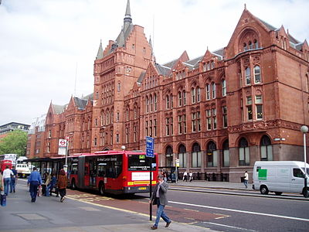
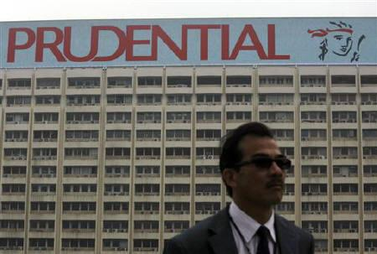
英国保诚公司介绍

Slide 4

DESIGN
隽升储蓄保障计划
ACEPPT
PROUD

Slide 5
推广计划
线上推广
线下推广

Slide 6
线上推广
1、电商平台
2、电视购物
3、拍摄微电影

Slide 7


Slide 8
线下推广
活 动 策 划 书

Slide 9

后期维护

Slide 10
谢谢观赏！

